Slide 1
Introducción a la inteligencia artificial y sus algoritmos
Beatriz Alloza Blasco

Slide 2
¡¡¡HOY ES EL EXAMEN!!!
Para el que no se ha enterado:
Revisad las preguntas de test del módulo 1, 2, 4, 6 y 8.
Del módulo 5 revisad los tipos de aprendizaje automático y la IA generativa.

Slide 3
ENCUESTA DE SATISFACCIÓN
Puede que una compañera del INAEM entre hoy a hacer una encuesta externa, sin embargo, en King’s Corner nos gustaría conocer tu opinión.
En el curso, tendrás una encuesta de valoración, en la misma zona que el examen.
Hay un momento en el que os pide la edad, que no es tipo test, tenéis que rellenarlo o no os dejará seguir.

Slide 4
TAREAS IMPORTANTES
Tenéis hasta el 17 al medio día para entregar las tareas pendientes. Comprobad que en calificaciones tenéis los 8 CPS con nota.
Tema 1:
Actividad “Aplicando las 6Ds exponenciales”
Evaluación 1
Tema 2: Evaluación 2
Tema 4: Evaluación 4
Tema 5: Actividad “Segmentación de clientes”
Tema 6: Evaluación 6
Tema 7: Actividad “Explorando el mundo de la Inteligencia Artificial”
Tema 9: Actividad “Reconocimiento de patrones”

Slide 5
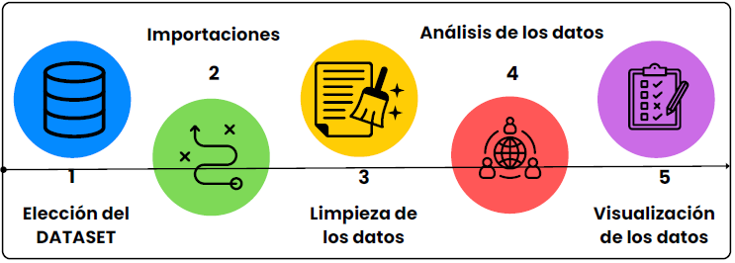
Supervivencia en el titanic
El proyecto consiste en realizar una predicción de supervivencia en el Titanic.

Slide 6
introducción
En este proyecto vamos a construir modelos de clasificación para predecir si un pasajero del Titanic sobrevivió o no, utilizando datos reales. Compararemos dos modelos: Random Forest y Regresión Logística.
En Python usaremos un dataset que ya viene precargado, en él tendremos información sobre los diferentes pasajeros del Titanic. Lo primero que tenemos que hacer ante un conjunto de datos es examinarlo.

Slide 7
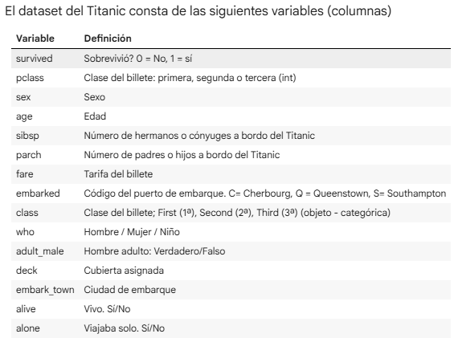
Exploramos el dataset

Slide 8
Limpieza de los datos
Debemos asegurarnos de que todos los datos estén completos para poder entrenar al sistema.
Los datos no siempre son correctos, puede haber:
datos nulos
Valores duplicados
Incorrectos
que signifiquen lo mismo y se hayan escrito de forma diferente (Zaragoza – ZGZ – zaragoza – ZARAGOZA…)
Con diferentes unidades de medida (metros, kilómetros, millas, pulgadas…)

Slide 9
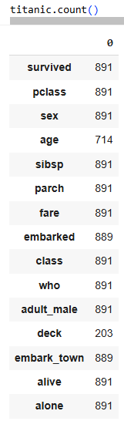
Limpieza de los datos
Comprobamos si hay valores nulos (sin rellenar)
Variables que debemos eliminar
deck tiene muchos valores ausentes, así que la eliminaremos.
age también tiene bastantes valores faltantes, aunque podría ser relevante. Sin embargo, la haremos variable de intervalo.
embarked y embark_town no parecen relevantes, así que también las eliminaremos.
sex, who y adult_male indican información similar. Dejamos solo sex.
fare, es la tarifa que pagaron, pero en el fondo, está relacionada con la clase del billete (primera clase, segunda clase o tercera clase), dejamos solo clase.
Class y pclass indican información similar, dejamos class
sibsp y parch son el número de hermanos y el número de padres o hijos, que están relacionadas con si viajaba solo o no (alone), dejaremos solo la variable alone.
alive está repetida, por lo que la ignoraremos.
Variable objetivo
survived es nuestra variable objetivo de clasificación.

Slide 10
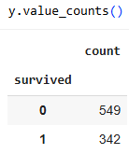
Limpieza de los datos
Comprobamos si las clases están balanceadas, es decir, si hay un número similar de personas que sobrevivieron y que no sobrevivieron.
Comprobamos que no es así. Un 38% de personas sobrevivieron.
Esto implica que tendremos que indicar al algoritmo que lo tenga en cuenta.
Estratificar: Significa asegurarse que la proporción de clases se mantiene constante en cada subconjunto de datos. Esto evita que se sesgue hacia la clase mayoritaria.

Slide 11
preprocesamiento
Tenemos que dividir los datos en 4 bloques:
X_train: Será el dataset con las variables independientes que nos ayuden a entrenar al algoritmo (80%)
X_test: Será el dataset con las variables independientes que nos permite comprobar el funcionamiento del algoritmo (20%)
Y_train: Será el dataset con la variable dependiente (sobrevive/no sobrevive) que nos ayude a entrenar al algoritmo (80%)
Y_test: Será el dataset con la variable dependiente (sobrevive/no sobrevive) que nos ayude a comprobar el funcionamiento del algoritmo (20%).

Slide 12
PREPROCESAMIENTO
Como había algunos datos faltantes, y tenemos variables categóricas:
Sexo: Male / Female
Age_group: Niño, Joven, Adulto, Mayor
Class: First, Second, Third
Alone: False / true
Vamos a rellenar los datos faltantes con la moda, que es el valor que más se repite.
Si fueran variables cuantitativas, podríamos rellenarlas con la mediana o la media.
Otra opción es eliminar esas filas.

Slide 13
PREPROCESAMIENTO
Convertimos las variables categóricas a formato binario, esto significa que ahora habrá una columna para cada opción: sex_male, sex_female, otra para class_First, class_Second, class_Third… y si ese pasajero cumple con esa característica, tendrá un 1, si no la cumple, un 0. Es necesario para entrenar los modelos.
Alineamos las columnas entre entrenamiento y prueba: Esto asegura que ambos conjuntos tengan las mismas variables. Por ejemplo, podría darse que en el entrenamiento, por azar, no hubiera ninguna persona mayor. Si luego sale en el test una persona mayor, generaría un error.

Slide 14
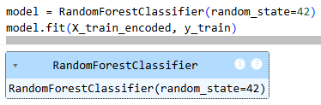
Entrenamiento del modelo
Vamos a empezar entrenando un Random Forest, un algoritmo supervisado que combina múltiples árboles de decisión.
Introducimos los datos de X_train_encoded y los de y_train. El algoritmo no puede ver los datos de test.

Slide 15
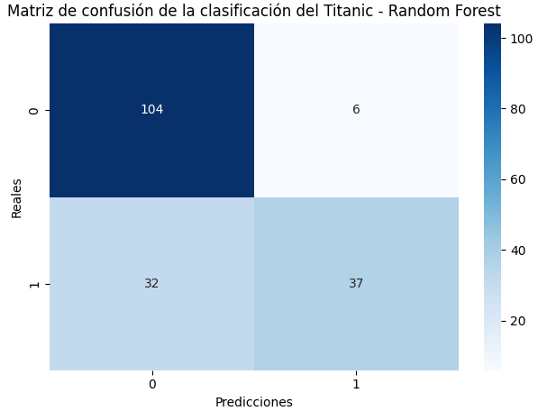
Hacemos predicciones con test
Ahora, usaremos el modelo ya entrenado para realizar la predicción. Como tenemos etiquetas de estos datos de test, realizaremos métricas comparando lo que predice y lo que era realmente.
También podemos dibujar una matriz de confusión, que permite ver los aciertos y fallos.
Ha clasificado incorrectamente un 21% de los 179 casos reservados para el test (20% de los 891 pasajeros).

Slide 16
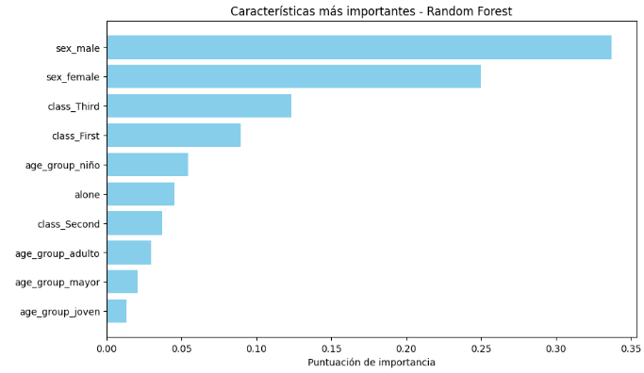

Slide 17
Interpretación de los resultados
No hay duda de que la variable 'sex' tiene información significativa, parece la más relevante, seguida de 'class' y luego 'age_group‘. Si viajaban solos o no, también tiene relevancia, pero menor.
Sin embargo, sabemos que son relevantes, pero no si lo son para bien (sobrevivir) o para mal (no sobrevivir).

Slide 18
Regresión logística
REALIZAMOS LOS MISMOS PASOS CON REGRESIÓN LOGÍSTICA (desde el entrenamiento).
La regresión logística es un algoritmo de clasificación cuando la variable dependiente solo tiene dos opciones, tiene la característica o no la tiene (en este caso: vivo sí, vivo no).

Slide 19
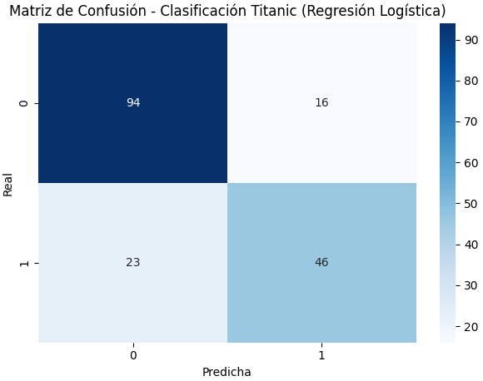
Matriz de confusión
Los resultados empeoran a la hora de clasificar la no supervivencia, pero mejoran en la supervivencia.

Slide 20
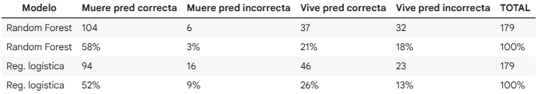
Comparativa de las matrices de confusión
Random Forest ha clasificado incorrectamente un 21% de los 179 casos reservados para el test (20% de los 891 pasajeros).
Regresión Logística ha clasificado incorrectamente un 22% de los 179 casos reservados para el test (20% de los 891 pasajeros)

Slide 21
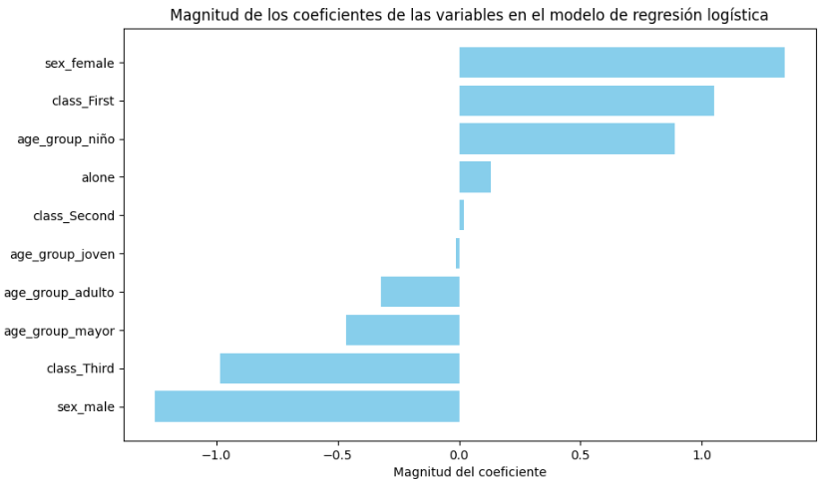
coeficientes de las Variables en r. logística

Slide 22
Coeficientes de las variables en R. logística
Las variables con coeficientes negativos como sex_male y class_Third están asociadas a menor probabilidad de supervivencia. Esto indica que el modelo está aprendiendo correctamente los patrones históricos del desastre (sin habérselo explicado).
Los coeficientes positivos indican que al aumentar esa variable, aumenta la probabilidad de supervivencia. Los negativos indican lo contrario. Por ejemplo, ser hombre (sex_male) o viajar en tercera clase (class_Third) reduce la probabilidad de sobrevivir. Sin embargo, ser mujer (sex_female), viajar en primera clase (class_First) y ser niño (age_group_niño) fueron clave para sobrevivir a este desastre.
Random Forest no tenía coeficientes como la regresión logística. En su lugar, habíamos calculado la importancia de cada variable según cuánto mejora la calidad de las divisiones en los árboles, pero no se puede saber si una variable aumenta o disminuye la probabilidad de supervivencia, solo cuánto influye en la decisión.

Slide 23
Aplicación del modelo a nuevos datos
Hemos inventado un nuevo dataframe (nuevos pasajeros) y vamos a ver qué decide sobre ellos.
Para ello, tenemos que realizar el mismo preprocesamiento que antes a los datos.
Tenemos 15 nuevos pasajeros a bordo del Titanic… ¿Quién sobrevivirá?

Slide 24
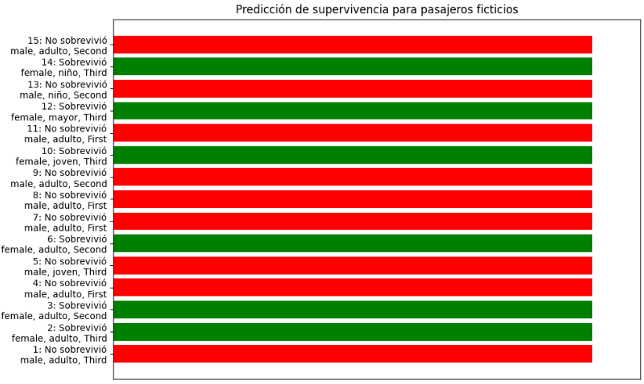

Slide 25
¿Podemos saber si las predicciones del nuevo dataset son correctas?
En este caso, no.
Podemos observar que el modelo predice mayor supervivencia en mujeres, niños y pasajeros de primera clase, lo cual coincide con los patrones históricos del desastre.
Obviamente, no sería ético reproducir la catástrofe para comprobarlo.
En otras ocasiones, por ejemplo, el funcionamiento de un medicamento, a posteriori se puede registrar si ha funcionado o no, e ir mejorando el Algoritmo más y más con los nuevos datos. Sin embargo, siempre tenemos que considerar las implicaciones éticas de nuestras investigaciones.

